Slide 1
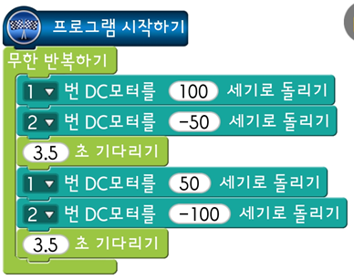
8자 회전
왼쪽으로 회전
오른쪽으로 회전

